Slide 1
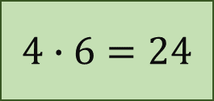
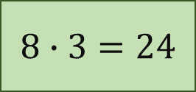
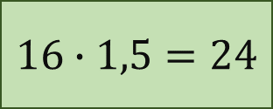
Ενότητα 7: Αναλογίες-Ευθέως
και Αντιστρόφως Ανάλογα Ποσά
Σε ένα εργαστήρι αγγειοπλαστικής πρέπει να εργαστούν 8 αγγειοπλάστες για 3 μέρες, για να κατασκευάσουν μια παραγγελία αγγείων.
Αριθμός ατόμων (x)
8
4
16
Μέρες εργασίας (y)
3
6
1,5
x‧y
$$8∙3=24$$
$$4∙6=24$$
$$16∙1,5=24$$
Όσο περισσότεροι δουλεύουν,
τόσο λιγότερες μέρες θα χρειαστούν.
Όσο λιγότεροι δουλεύουν,
τόσο περισσότερες μέρες θα χρειαστούν.
Γινόμενο x‧y
ΣΤΑΘΕΡΟ-ΙΔΙΟ!!!

Slide 2
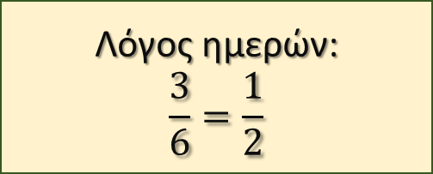
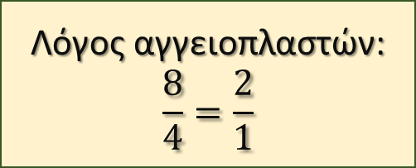
Ενότητα 7: Αναλογίες-Ευθέως
και Αντιστρόφως Ανάλογα Ποσά
: 2
Αγγειοπλάστες (x)
8
4
Μέρες (y)
3
6
Λόγος αγγειοπλαστών:
$$\frac{8}{4}=\frac{2}{1}$$
Λόγος ημερών:
$$\frac{3}{6}=\frac{1}{2}$$
x 2
Οι λόγοι είναι ΑΝΤΙΣΤΡΟΦΟΙ!!!

Slide 3
Δύο ποσά λέγονται αντιστρόφως ανάλογα όταν πολλαπλασιάζοντας τις τιμές του ενός με ένα αριθμό, τότε διαιρούνται οι αντίστοιχες τιμές του άλλου ποσού με τον ίδιο αριθμό και αντίστροφα.
Αν δύο ποσά είναι αντιστρόφως ανάλογα, τότε ο λόγος των τιμών του ενός είναι ίσος με τον αντίστροφο λόγο των αντίστοιχων τιμών του άλλου ποσού.
Εργαλείο για τις ασκήσεις!!!

Slide 4
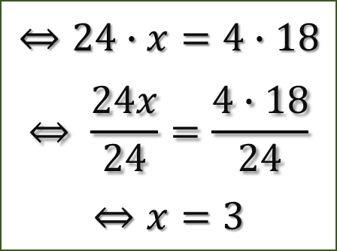
Ενότητα 7: Αναλογίες-Ευθέως
και Αντιστρόφως Ανάλογα Ποσά
Άσκηση:
Σε ένα λιμάνι εργάζονται 18 γερανοί για την εκφόρτωση ενός πλοίου για 4 μέρες. Σε πόσες μέρες θα γίνει η εκφόρτωση του πλοίου αν εργάζονται 24 γερανοί;
Γερανοί
Μέρες
$$\frac{18}{24} = \frac{x}{4}$$
$$⇔24∙x=4∙18$$
$$⇔ \frac{24x}{24}=\frac{4∙18}{24}$$
$$⇔x=3$$
18
4
6
24
x
Απ. Θα γίνει σε 3 μέρες.
α. α.

Slide 5
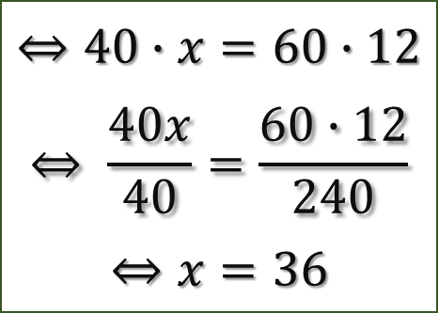
Ενότητα 7: Αναλογίες-Ευθέως
και Αντιστρόφως Ανάλογα Ποσά
Άσκηση:
Σε μια κατασκήνωση με 60 παιδιά υπάρχουν τρόφιμα για 12 μέρες. Αν φύγουν από την κατασκήνωση 20 παιδιά, για πόσες μέρες θα μπορέσουν να περάσουν με την ίδια ποσότητα τροφίμων;
Παιδιά
Μέρες
$$\frac{60}{40} = \frac{x}{12}$$
$$⇔40∙x=60∙12$$
$$⇔ \frac{40x}{40}=\frac{60∙12}{240}$$
$$⇔x=36$$
3
60
12
2
40
x
Απ. Τα τρόφιμα θα τους φτάσουν για 36 μέρες.
α. α.

Slide 6
Άσκηση 1α/Σελ.120
x 3
: 2
Απ. ΔΕΝ είναι α.α., διότι ενώ οι τιμές του Α πολλαπλασιάζονται επί 3, οι τιμές του Β διαιρούνται δια 2

Slide 7
Για εξάσκηση…
Σελίδα 120:
1β,γ
3

